Slide 1


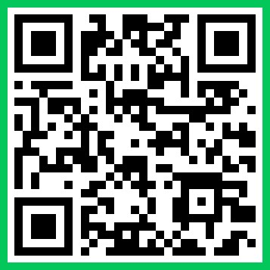
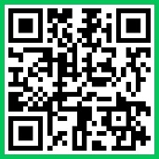


02.
도봉 캠퍼스 운영개요
05
캠퍼스
02.
개발 및 DT 직군 등 다양한 취업 상담 경력과 노하우를 바탕으로
성공적인 취업의 길로 안내하겠습니다
일자리 연계
프로그램
주요 이력
상담분야/시간
• 청년취업사관학교 도봉캠(2024.06~ 현재)
• 하나금융그룹 – 하나 파워 온 커리어 컨설팅
• 노사발전재단 – 커리어 컨설턴트
(폴리텍대학, 방송통신대 등 취업 강의)
• 성신여자대학교 - 커리어 컨설턴트
• 커리어넷 - 커리어 컨설턴트
• 대기업/중견기업/스타트업 취업 관련 전반 상담
• 이력서/ 자소서/ 포트폴리오/ 면접 클리닉
• 직무분석/기업분석/직종전환 등 커리어 패스 설정
◆ 대면상담시간 : 화/목/금 / 10:00-17:00
(점심시간 제외)
◆ 상담장소 : 잡코디룸 1번
◆ E-mail : goodjob＿ih@naver.com
◆ Mobile phone: 010-3701-2711
도봉캠퍼스
잡코디네이터
초기 상담 전 필수 제출 사항
상담예약
김 이 현
• 교육생 기초 질문(15문항)- 구글폼 제출
• 이력서 작성하셔서 이메일 제출

